Slide 1
自动化测试工具Appium介绍
章国俊

Slide 2
简介和方法论
简介：
Appium（挨撇姆）是一个开源的，适用于原生或混合移动应用应用(hybrid mobile apps)的自动化测试平台。
Appium应用WebDriver: JSON wire protocol驱动android和iOS，firefoxOS移动应用.
哲学：
我们相信，对原生应用的自动化测试，应当不必要包含其他的SDK组件或者特别编译您的App，并且应当可以选择任何您喜欢的测试方法，框架和工具。

Slide 3
特色
跨语言：
Appium的初衷是将使用任何开发语言、测试框架进行移动app自动化测试成为可能。
（对于其他语言，只需要支持Selenium WebDriver API 和该语言相关的 client libraries即可)
系统需求：
iOS： Mac OSX 10.7+ XCode 4.5+ w/ Command Line Tools
Android： Mac OSX 10.7+ or Windows 7+ or Linux Android SDK ≥ 16 (SDK < 16 in Selendroid mode) 推荐使用linux。

Slide 4
优越性
使用Appium进行自动化测试有两个好处：
Appium在不同平台中使用了标准的自动化APIs，所以在跨平台时，不需要重新编译或者修改自己的应用。
Appium支持Selenium WebDriver支持的所有语言，如java、Object-C、JavaScript、Php、Python、Ruby、C#、Clojure，或者Perl语言，更可以使用Selenium WebDriver的Api。Appium支持任何一种测试框架.Appium实现了真正的跨平台自动化测试。

Slide 5
Appium架构
Appium 是一个用Node.js编写的HTTP server，它创建、并管理多个 WebDriver sessions 来和不同平台交互，如 iOS ，Android等等.
Appium 开始一个测试后，就会在被测设备（手机）上启动一个 server ，监听来自 Appium server的指令. 每种平台像 iOS 和Android 都有不同的运行、和交互方式。所以Appium会用某个桩程序“侵入”该平台，并接受指令，来完成测试用例的运行。

Slide 6
Appium概念
会话
自动化测试一般都在某个会话（Session）的上下文里进行。客户端发起一个特定会话到服务器，但各种会话都会发送POST会话请求（带着JSON的请求对象“期望功能”），服务器收到请求后，启动自动化测试的会话，它有着自己的会话标识符，便于之后定向发送命令。
期望功能（Desired Capabilities）
它是一组键值对，由客户端发给Appium服务器，告诉它需要启动什么样的自动化测试。不同的功能需求会导致服务器端在执行自动化时的不同方式。比如，客户端会把平台名称设为iOS，告诉服务器需要启动iOS会话，而不是android会话；或者设定safariAllowPopups 为真，表明在Safari自动测试时，可以运行弹出窗口。可以从响应帮助文档里，看到所有可用的期望功能。
Appium 服务器
Appium 是一个基于Node.js的服务器.可用用NPM方式编译和安装.
Appium 客户端
有多种客户端的支持库 (如 Java, Ruby, Python, PHP, JavaScript, and C#) 可以支持Appium在 WebDriver protocol上的拓展. 使用Appium时，你可以使用这些拓展后的库函数，而不是常规的selenium WebDriver客户端。
Appium.app, Appium.exe
这些是对Appium server的包装，便于安装、使用。可以与任何必要的组件绑定使用，和编译、安装方式没有任何差别。同时，它还自带了对象查看器Inspector，可以帮你很轻松地查看app结构，开发测试代码就会更为顺手了!

Slide 7
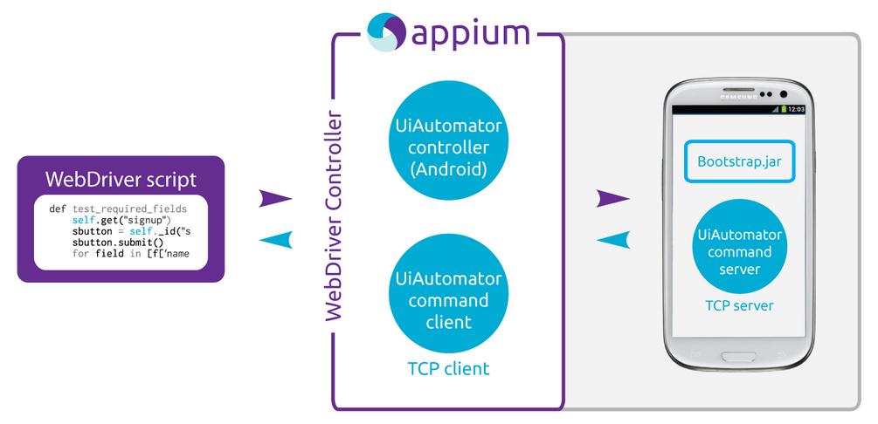
Android平台下的工作模式

Slide 8
如何安装Appium
Install node.js (includes npm, the node.js package manager).
> npm install -g appium
> npm install wd
> appium &
> node your-appium-test.js
安装Appium.exe, 或Appium.dmg
Windows版： http://pan.baidu.com/s/1gdijMuv

Slide 9
如何使用
https://github.com/appium/appium/blob/master/docs/en/running-tests.md

Slide 10
范例代码
Android版超级相机测试

Slide 11
常用资料
常见问题解决方法https://github.com/appium/appium/blob/master/docs/en/troubleshooting.md
The WebDriver Wire Protocol https://code.google.com/p/selenium/wiki/JsonWireProtocol
社区
http://testerhome.com/topics/node23
http://blog.3pillarglobal.com/appium-cross-browser-mobile-automation-tool

Slide 12
完
谢谢~
Notes:
12

